Slide 1
框架布局

Slide 2

学习目标
掌握框架结构的网页布局实现。

Slide 3
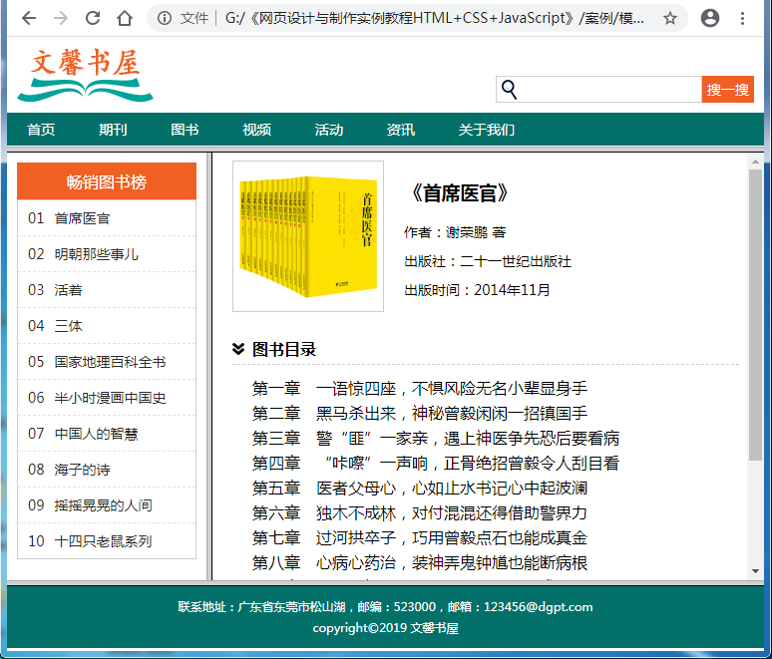
任务目标
将“两栏布局”案例修改为框架结构布局。
将页面分为上、中、下框架结构，并将中间再划分2列框架结构；上、下、左的框架页固定不动，点击左侧框架页中的垂直导航菜单，可以变换右侧框架页。

Slide 4
相关知识
框架的使用
  框架，实现在同一个浏览器窗口中显示多个页面，被广泛应用在网站后台或者内部网页的布局中。使用框架主要包含两个部分，一个是框架集，一个是具体的框架。
  1）框架集
    框架集标签<frameset>定义如何将窗口分割为框架，也是访问框架文件的入口文件。框架集使用rows属性定义将窗口划分为多行，rows可以取多个值，值的个数代表了内部包含的框架个数；使用cols属性定义将窗口划分为多列，cols可以取多个值，值的个数代表了内部包含的框架个数。

Slide 5
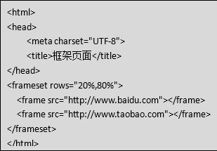

相关知识
框架的使用
  2）框架
    框架标签<frame>定义了放置在每个框架中的HTML文档。这里设置了一个两行的框架集：第一行框架占据浏览器窗口高度的20%；第二行框架占据浏览器窗口高度的80%。

Slide 6

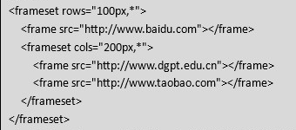
相关知识
框架的使用
  2）框架
    不规则的框架结构，使用框架集的嵌套设计来实现。例如下面的例子中设计了两个框架集：外层框架集将窗口分为两行，内层框架集将第二行空间分为两列。

Slide 7
相关知识
框架的使用
  2）框架
    框架边框：通过frameborder属性调整边框的显示情况，值为1表示有边框；值为0表示无边框。在frameset中设置将会对整个框架有效，在frame中设置则只对当前这个框架有效。
    边框颜色：使用bordercolor属性可以设置边框的颜色：<frameset bordercolor="颜色代码">。该属性只对整个框架集有效，对于单个框架无效。

Slide 8
相关知识
框架的使用
  2）框架
    框架宽度是否可调：默认情况下，框架的宽度可以通过拖动边框进行调整，利用noresize 属性可以限制用户无法调整框架的大小。使用方法：<frame noresize=”noresize”>
    不支持框架的处理：当浏览器不支持框架时，可以使用<noframes>标签显示提示文本。<noframes>位于 <frameset>内部。

Slide 9
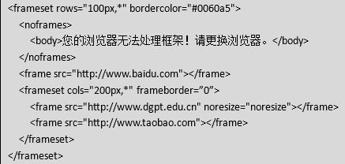
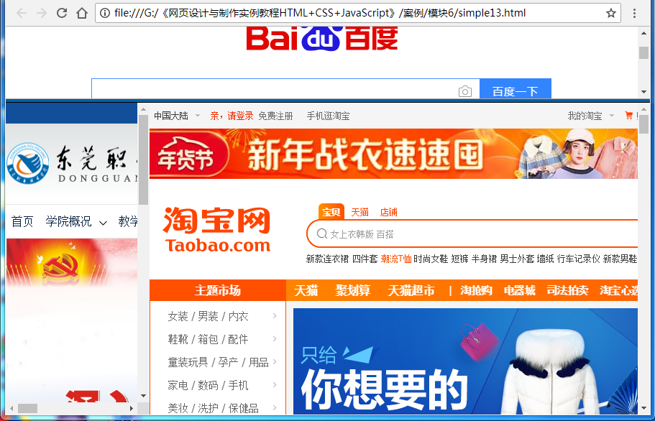
相关知识
框架的使用
  2）框架
    去除垂直边框，将水平边框的颜色改为#0060a5，设置框架宽度不可调整，并添加<noframe>标签处理浏览器不支持框架时给予用户提示。

Slide 10
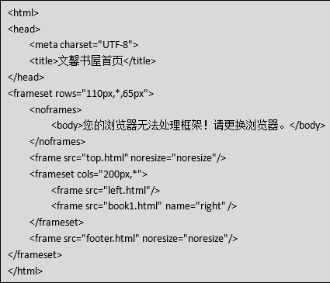
任务实施
设计框架集页面标签

Slide 11
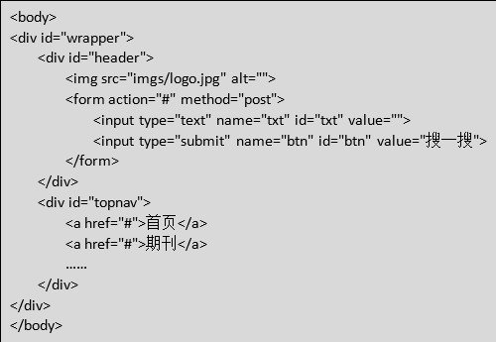
任务实施
根据框架集结构拆分框架页
  1）top.html网页

Slide 12
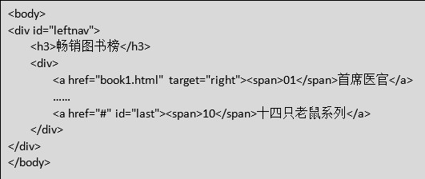
任务实施
根据框架集结构拆分框架页
  2）left.html网页

Slide 13
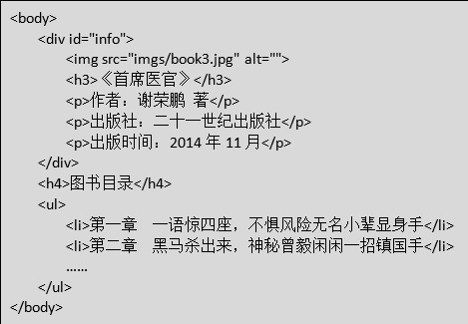
任务实施
根据框架集结构拆分框架页
  3）book1.html网页

Slide 14
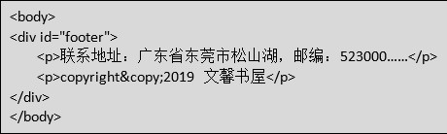
任务实施
根据框架集结构拆分框架页
  4）footer.html网页

Slide 15
小 结
框架提供了一种在一个浏览器窗口中显示多个页面的方法。
框架集页面是访问框架文件的入口，其内部定义了如何将窗口分割为框架。
根据需要灵活设计框架结构。

Slide 16

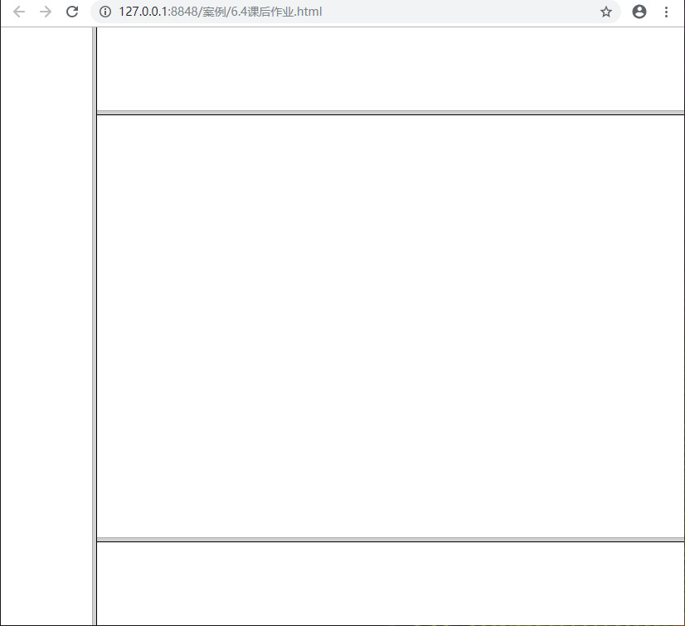
课后作业
请完成如下效果图的框架页面。

